Slide 1


Noah: Neural-optimized A* Search Algorithm for
Graph Edit Distance Computation
汇报学生：贾康
指导老师：李冠宇
研究方向：从有监督角度研究图相似
2021年11月04日
2021 IEEE 37th International Conference on Data Engineering (ICDE) Lei Yang† , Lei Zou†,∗ †Peking University, China;

Slide 2
main contents
01
INTRODUCTION
02
METHOD
03
EXPERIMENT
04
CONCLUSION
05
FUTURE WORK

Slide 3
01. introduction

Slide 4
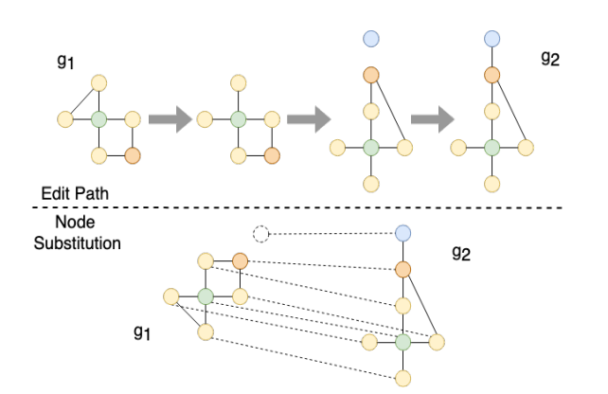
图的编辑距离计算（Graph Edit Distance Computation）
研究背景
相关工作
应用：图分类问题、图匹配问题、图相似度搜索问题
Notes:
两图之间通过点和边的insert、delete、substitute操作完成相互转换所需要的最少操作数。
GED问题是一个NPC问题，同时也是许多图上应用问题，比如图分类问题、图匹配问题、图相似度搜索问题的核心操作。

Slide 5
A*算法(一种heuristic算法）
用于计算编辑距离的准确值。
研究背景
相关工作
g(·) is the observable cost
h(·) is the estimated cost
f(·) = g(·) + h(·)
缺点：A*算法是一种NP问题。图的结点>16,不能计算。
A*-Beamsearch：限制了A*搜索算法的堆大小，以便在短时间内获得近似的ged。
Notes:
算法采用遍历搜索的方式，将GED表示为g()和h（），其中g()表示为已搜索路径的编辑距离，
h（）为未搜索路径的预计编辑距离，（而算法的终止条件为当且仅当目前的路径小于其他路径的lower bound时，）
此时能够找到最优的路径。为了能够优化算法的时间和空间复杂度，一个好的h（）至关重要
由于精确算法的复杂度较高，当点的数量高于16时，A*算法就不能保证有效性，因此在现实应用中大多数为近似算法。

Slide 6
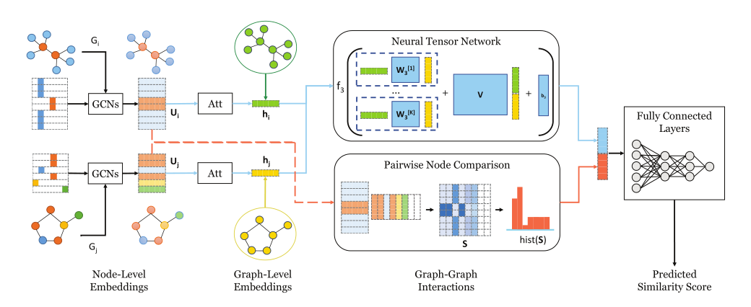
端到端的学习方法
1.SimGNN：
研究背景
相关工作
Notes:
将图的相似度问题转换为一个学习问题，使用一个end-to-end的神经网络来预测两个图之间的相似度。
具体来说，首先两个图通过GCN得到节点粒度的embedding，然后通过attention机制，对不同的节点加权得到图粒度下的embedding。接下来，最终的feature vector分为两部分，一部分是两个图粒度下的embedding通过NTN网络得到的vector；另一部分是节点粒度的embedding通过统计相关性频数得到的vector。将这两部分vector拼接之后通过一个全连接网络最终得到相似度值。

Slide 7
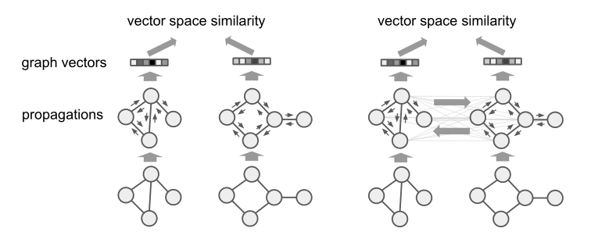
2.GMN：
研究背景
相关工作
Notes:
GMN[7]和SimGNN的思路很类似，都是将图的相似度问题转换为一个学习问题。不同之处在于他们使用了不同的graph-graph interactions。
具体来说，GMN通过两个图之间的信息传递来表示图之间的信息。即在节点粒度的embedding到图粒度的embedding之间转换的过程中，GMN的图粒度的embedding里包含了另一张图的信息。

Slide 8
02. method
Notes:
第二部分：我们的模型如何实现。
框架的核心思想是从推理角度出发，在更深层次的背景下进行多关系路径预测，即以广度优先遍历的形式进行。

Slide 9
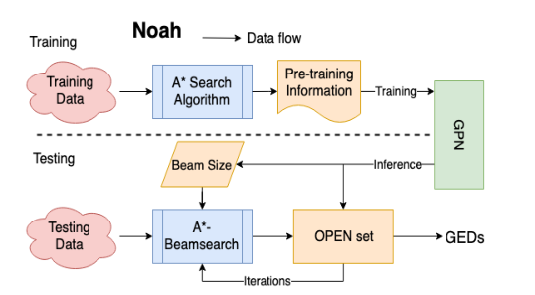
Noah
GPN
Model Overview
规则定义
Noah流程图
Notes:
主要包括两部分：训练部分和测试部分。在训练部分，通过精确的GED计算方法(如A*搜索算法)计算训练数据，生成训练前信息，用于图路径网络中的后续训练。
在测试部分，测试数据需要通过A*-Beamsearch进行计算。在A*-Beamsearch的初始化过程中，GPN通过图对的输入和用户设置提供一个beamsize大小。
这种结合通过减少a *- beam搜索的无用计算来优化搜索空间。另一种结合应用于A*Beamsearch的每一次迭代。用GPN来预测每一个路径的h(p).用GPN来预测h（p）
会比传统的方法更精确。通过上述工作流，Noah能够对测试数据中的图对进行ged近似计算。

Slide 10
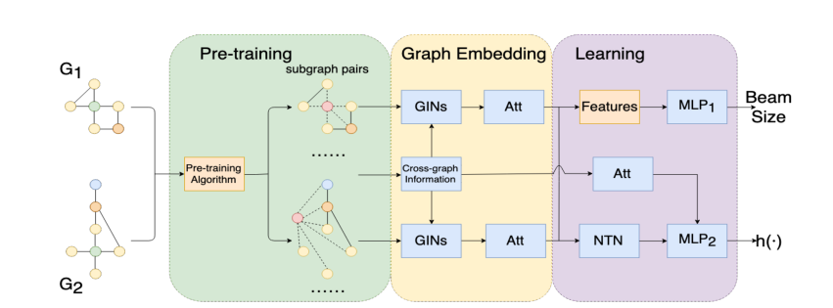
Noah
GPN
Model overview
GPN(Graph Path Networks)的总体架构
Notes:
上图是Noah中的核心部件，图路径网络框架（GPN，Graph Path Networks）。它主要分为三个模块，分别是预训练模块、图嵌入模块以及学习模块。预训练模块计算预训练信息（包括精确的图编辑距离和图编辑路径），然后根据预训练信息对数据进行增广，将一个图对变为一组子图对。图嵌入模块基于已有的图同构网络（Graph Isomorphism Network，GIN）进行设计。先将每个子图的结点转换为一个向量，这个向量聚集了它周围的邻居信息，同时在聚集的信息中我们利用了预训练信息，对结点替换这一信息进行了加强。在那之后，我们引入了一个注意力机制来得到最终的图嵌入信息。在学习模块，我们设计了适当的结构使得模型能够预测beam size和估计函数h(p)。接下来我们详细描述这三个模块的设计。

Slide 11
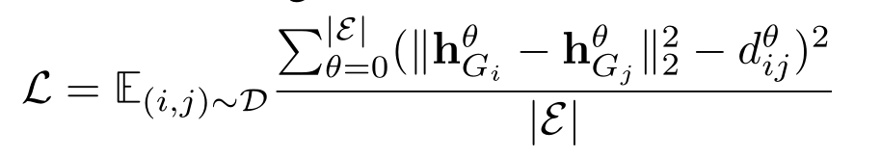
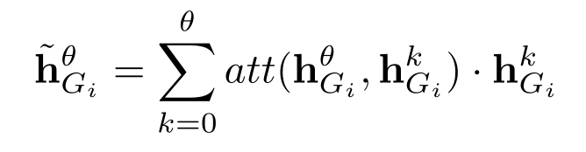
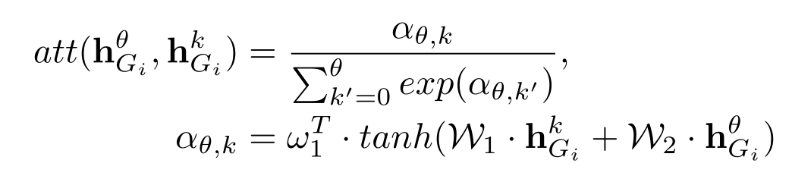
Noah
GPN
Model Overview
Pre-training module
通过使用A*算法得到的结点替换信息，将原来的图对，转换为一组子图对。
节点替换权重不同，引入注意力机制。
Notes:
分子表示对每一个子图对都考虑他们和真实值之间的平方误差，分母表示对结点数量进行归一化。
每一次结点替换对于整体路径选择的作用并不是完全均衡的，也就是说一定会存在某些点的替换能够对于最终路径的选择起到更关键的作用，因此我们引入了注意力机制来给每一步结点替换赋予权重，
通过上述注意力机制，我们能够在最优的编辑路径中发现对最终路径的选择最重要的结点，使得我们对于估计函数h(p)的预测更加准确。

Slide 12
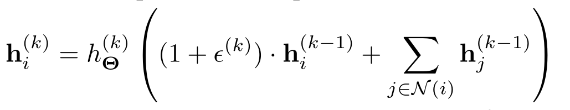
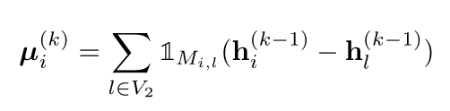
Noah
GPN
Model Overview
Graph Embedding module
图同构网络层（Graph Isomorphism Network）
结点信息进行更新的过程中加入了图交叉信息。
Notes:
首先我们使用了图同构网络层（Graph Isomorphism Network），它已经在理论上被证明是最强大的图神经网络之一。具体来说，它首先会对输入的特征进行初始化，使得它成为一个能够表示结点信息的向量，然后通过下面的表达式来对表示结点信息的向量进行更新：
我们在结点信息进行更新的过程中加入了图交叉信息。具体来说，我们将之前预训练的结点替换信息转化为一个0/1矩阵，每一个结点都会和另一个图内对应的结点进行替换，同时也会将替换结点的信息用于结点信息的更新

Slide 13

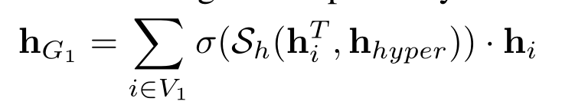
Noah
GPN
Model Overview
Graph Embedding module
结点表示为：
加权求和将节点嵌入转换为图嵌入
Notes:
通过图同构网络和交叉信息可以得到我们的节点表示。
我们需要将结点的嵌入信息转换为图的嵌入信息，我们没有简单的使用求和或者平均，而是使用了加权求和的方式。由于之前将图对转换为一组子图对，而这些子图对不一定是连通图，因此需要一个超点来将他们连通起来。（这个超点在所有的子图中都有同样的标签，这样网络模型就能够识别出这样的超点，同时超点也能够在多次迭代之后提供子图的全局结构和特征信息。）因此我们在加权求和的时候，采用了结点和超点的相似度来给他们赋予权重。其中Sh表示为一个相似度函数，可以是欧氏距离、余弦距离或者是通过一个全连接网络得到的相似度。通过这样的方式，我们就得到了最终的图嵌入表示。

Slide 14
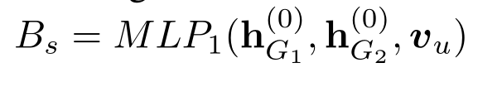
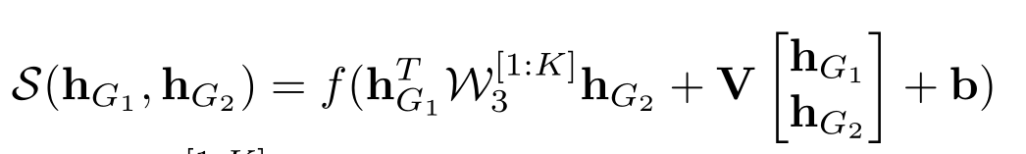
Noah
GPN
Model Overview
Learning module
预测beam size
预测h(p)
Notes:
我们使用了一个全连接网络对beam size进行预测，全连接网络的输入除了两个图的图嵌入信息之外，还有用户设置的one-hot编码信息，用户设置主要包括可允许的误差以及算法运行时间。
在对h(p)预测的过程中，我们使用了神经张量网络（Neural Tensor Networks，NTN）来进一步的对两个图的交互进行建模，并最终通过一个全连接网络得到最终的h(p)。

Slide 15
03. experiment

Slide 16
实验设置
实验结果与分析
Dataset：
AIDS
GREC
IMDB
Synthetic.
Metrics:
Accuracy.
Feasibility.
MAE,MSE
ρ, τ, p@k
Baseline：
Traditional
SimGNN
GMN
Notes:
除了传统的数据集之外，我们还自己设计了新的数据集。Spearman’s Rank Correlation Coefficient (ρ),斯皮尔曼等级相关系数
Kendall’s Rank Correlation Coefficient (τ)肯德尔秩相关系数
前两个指标衡量计算的排名结果与实际排名结果的匹配率。最后一个度量计算的topk结果和ground-truth topk结果之间的匹配率，它侧重于topk结果而不是全局排名结果。具体来说，在评估中使用的k是10和20。

Slide 17
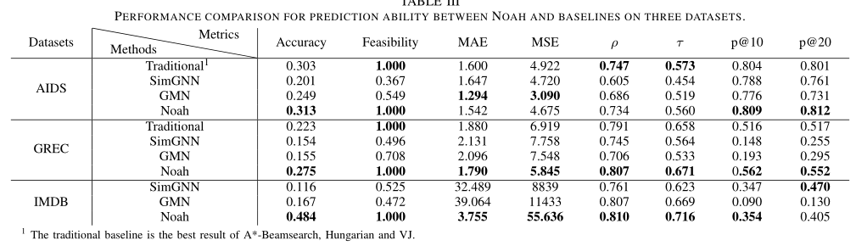
实验设置
实验结果与分析
Prediction ability
Notes:
在所有四种方法中，我们的方法Noah在三个数据集的所有指标中获得了最佳或第二的性能。这表明我们的方法不仅对GED计算度量有效，而且对图相似性度量也有效。
GMN在AIDS数据集上获得了最好的GED计算指标。我们推测AIDS数据集中的图只有很少的节点和简单的结构信息。我们注意到Noah在GREC数据集上的图相似性度量比其他方法表现得更好，这是因为基于端到端学习的方法可能无法很好地学习对称性和同构。我们还注意到，Noah的GED计算指标和其他方法之间的差距在IMDB数据集上变得更加突出。IMDB数据集中的图之间差异巨大，导致基于端到端学习的方法(如SimGNN和GMN)无法像传统方法和组合方法一样计算GED。

Slide 18
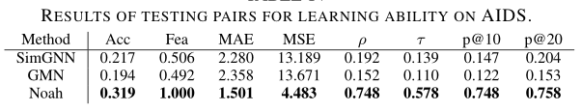
实验设置
实验结果与分析
Learning ability
Notes:
预测之前从来没有见过的样例。
注意图查询任务(例如,每个图的测试集,我们把它当作一个查询图,然后让模型之间的相似性计算查询数据库中的查询图和每个图) 可能适合任务相关图相似性搜索,但不符合GED计算。因为这样的场景假设图对中的一个图是我们以前见过的，而事实是图对中的两个图都没有见过。对于GED计算，我们应该更多地关注可用于学习如何计算GED的交叉图信息，而不是用于图相似度搜索的全局信息。

Slide 19
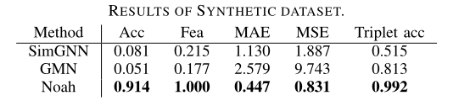

实验设置
实验结果与分析
generalization ability
Notes:
由小图推广到大图，模型的适应能力。对于图对，我们为数据集中的每个图创建正对图和负对图，而不是在所有不同的图之间创建图对(即，我们在三个真实数据集中所做的)
正负成对图是通过从初始图中随机替换边界来创建的。我们保证kp< kn。（1-5）
具体来说，就是我们的大型生成图已经有了确切的GED，再对各个模型比较得出我们的模型有更好的结果。

Slide 20
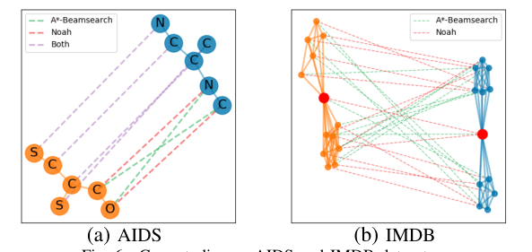
实验设置
实验结果与分析
Case Studies
Notes:
分别可视化AIDS数据集和IMDB数据集上样本图对的编辑路径。在左子图中，A*-Beamsearch(即绿色虚线)将源图中标签“C”的顶点与目标图中标签“C”的顶点进行配对.
.noah将c与n配对。通过不同的顶点映射，Noah只需要两个编辑操作(即两个顶点替换)，而A*-Beamsearch需要三个编辑操作(即删除一条边，插入一条边，重新标记一个顶点)。
在右边的子图中，由于IMDB数据集中的图都是ego-networks, Noah可以识别自我(即大节点和红节点)，然后在编辑路径中对它们进行配对，这可能会显著减少编辑路径中的编辑操作。
结果表明，在A*搜索算法中，Noah比传统的下界更能关注图结构信息。

Slide 21
04. conclusion

Slide 22
总结
一、与传统启发式搜索算法相比，它不需要手动设置(即基于经验的beam size、启发式函数h(·))，而是自动从数据中学习.
二、基于端到端学习的方法属于直推式学习(transductive learning)，泛化能力较差，而组合方法可以跨不同尺寸的图和不同任务进行泛化。
Notes:
与传统启发式搜索算法相比，它不需要手动设置(即基于经验的波束大小、启发式(·)函数)，而是自动从数据中学习.
基于端到端学习的方法属于转导学习，泛化能力较差，而组合方法可以跨不同尺寸的图和不同任务进行泛化。
transductive learning

Slide 23
05. future work

Slide 24
展望
一、计算繁重，需要轻量化。
二、继承了GIN的局限性。
Notes:
首先，尽管它在多个数据集上的性能证明了它的效率，但与基于端到端学习的方法相比，它仍然是一个繁重的计算方法。因此，仍然需要使其轻量化，如修剪神经网络，进一步提高预测精度，仅对“关键”迭代进行推理。
其次，我们的方法利用了GIN在图同构测试中的表现力，因此继承了它的局限性。尽管交叉图信息几乎消除了这种限制，它仍然有可能发生(即共享同一邻域的两个节点都没有替代节点)。因此，我们可能仍然需要一种特定类型的GNN来进行GED计算。Gin能区分很大一部分图。

Slide 25
谢谢！
敬请老师批评指正！
Notes:
特别感谢！！！

